Slide 1
BÁO CÁO BÀI TẬP LỚN SỐ 2: QUẢN LÝ CỬA HÀNG BÁN XE MÁY
GV: TS. Lê Thành Sách
Thành viên nhóm:
Trần Đức Tuấn 1770483
Nguyễn Thái Hà Châu 1770468

Slide 2
Bài toán cần giải quyết
Nhu cầu cần có một ứng dụng trên Windows nhằm mục đích giúp quản lí cửa hàng bán xe máy.
Ứng dụng được viết trên ngôn ngữ MFC C++.
Hệ thống hỗ trợ chức năng đăng kí, mua xe, xuất hóa đơn, thống kê doanh thu hàng tháng, bảo trì xe.

Slide 3
Quá trình làm việc
Nhóm đã áp dụng quy trình phát triển phần mềm vào bài tập lớn này, quy trình trải qua bốn giai đoạn.
Phân tích yêu cầu
Thiết kế mô hình CDM, LDM, PDM
Hiện thực các chức năng (đăng kí tài khoản, đăng nhập, mua xe máy, thanh toán hóa đơn, thống kê doanh thu hàng tháng, thông tin bảo hành)
Nhóm chia sẻ mã nguồn để cùng nhau thực hiện, mã nguồn được đặt ở link sau: https://github.com/nguyenthchau92/Assignment2
4. Kiểm thử phần mềm

Slide 4
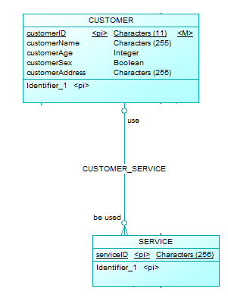
THIẾT KẾ PHẦN MỀM (CDM)
CUSTOMER – SERVICE

Slide 5

THIẾT KẾ PHẦN MỀM (CDM)
SERVICES

Slide 6
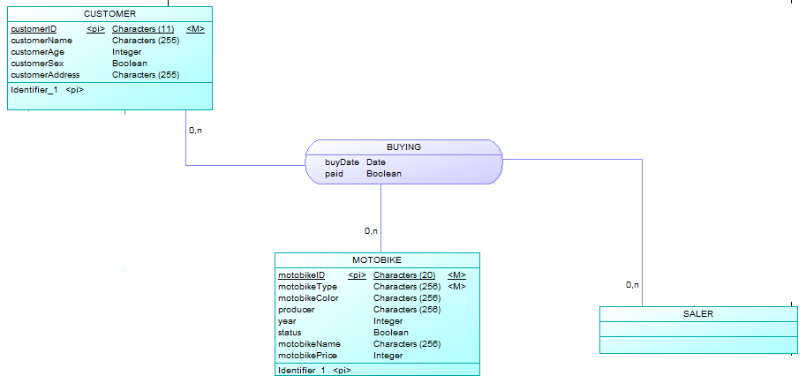
THIẾT KẾ PHẦN MỀM (CDM)
BUYING MOTOBIKE

Slide 7
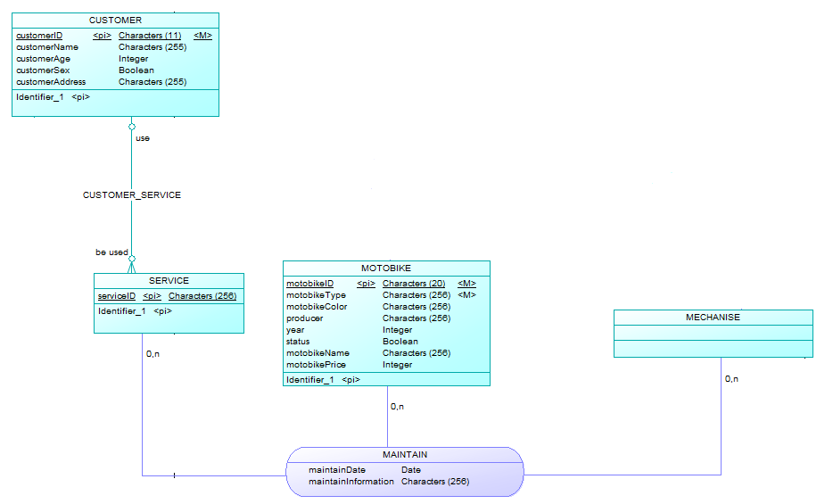
THIẾT KẾ PHẦN MỀM (CDM)
MAINTAIN MOTOBKE

Slide 8
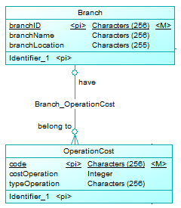
THIẾT KẾ PHẦN MỀM (CDM)
BRAND – OPERATING COST

Slide 9
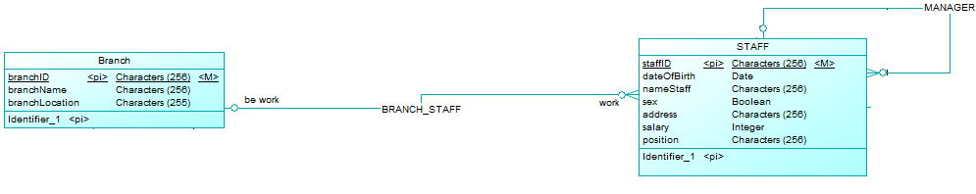
THIẾT KẾ PHẦN MỀM (CDM)
BRANCH – STAFF

Slide 10
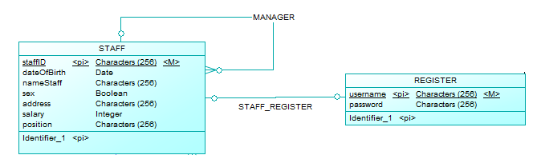
THIẾT KẾ PHẦN MỀM (CDM)
STAFF - REGISTER

Slide 11
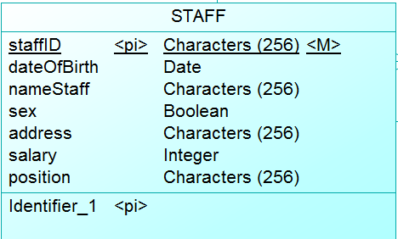
THIẾT KẾ PHẦN MỀM (CDM)
STAFF

Slide 12
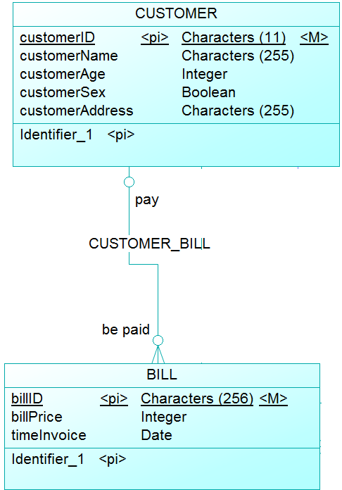
THIẾT KẾ PHẦN MỀM (CDM)
INVOICE

Slide 13
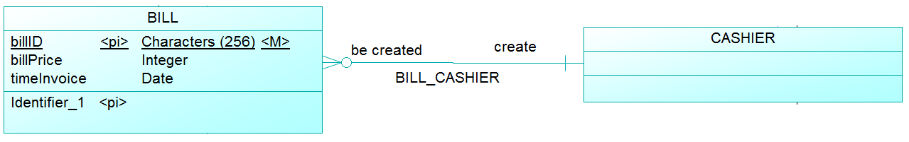
THIẾT KẾ PHẦN MỀM (CDM)
INVOICE - RECEPTIONLIST

Slide 14
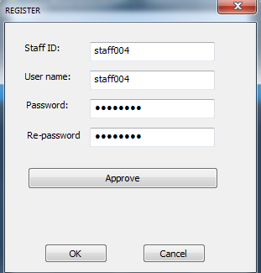
CHỨC NĂNG REGISTER

Slide 15
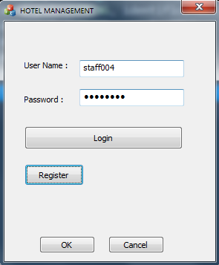
CHỨC NĂNG LOGIN

Slide 16
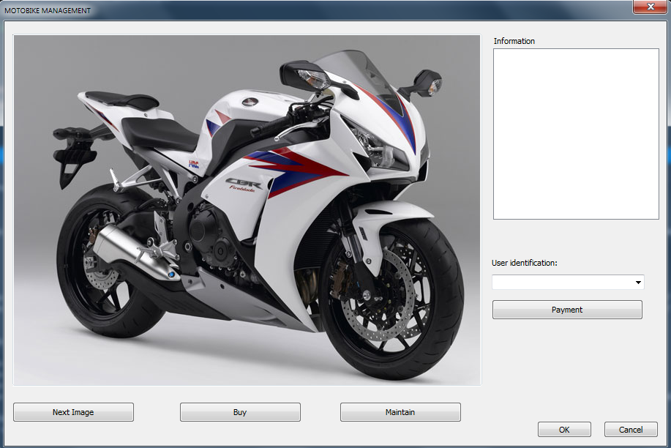
CHỨC NĂNG MOTOBIKE MANAGEMENT

Slide 17
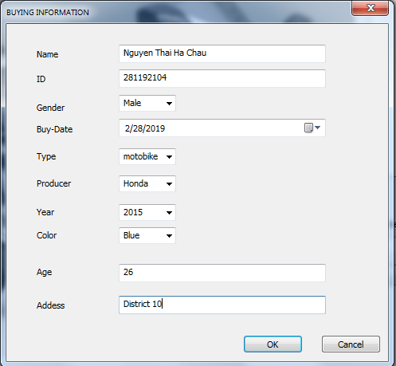
CHỨC NĂNG BUYING MOTOBIKE

Slide 18
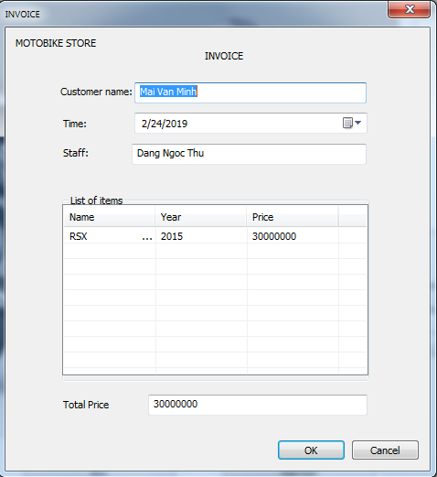
CHỨC NĂNG PAYMENT

Slide 19
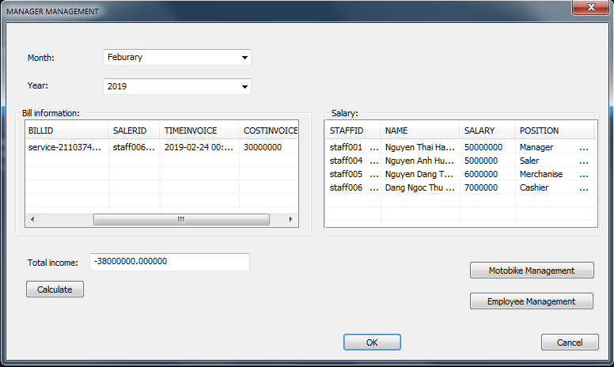
CHỨC NĂNG MANAGEMENT INCOME

Slide 20
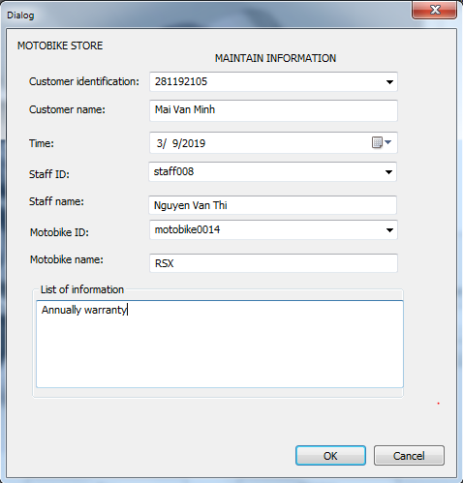
CHỨC NĂNG MATAIN INFORMATION

Slide 21
Testing
Login feature
Manager feature
Buying motobike
Payment
Maintain mobobike

